Slide 1
TĂNG HUYẾT ÁP
BS CKI TRẦN THANH TUẤN

Slide 2
Huyết áp là gì ?

Slide 3
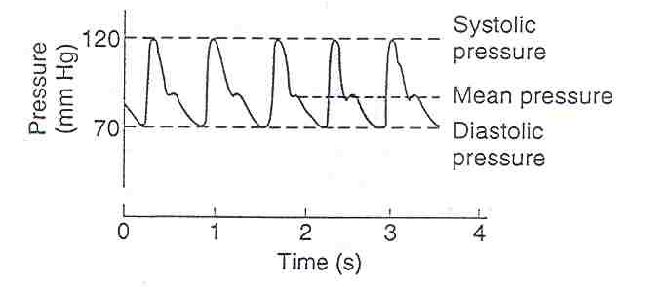
Huyết áp là lực của máu tác động lên một đơn vị diện tích thành mạch
Notes:
Huyết áp tâm thu: được hình thành do sức co bóp của tim và tính đàn hồi của thành mạch.
Huyết áp tâm trương:phụ thuộc vào thể tích lòng mạch và trương lực mạch máu.
Huyết áp trung bình là áp lực tại đó sự lưu thông của dòng máu được duy trì. Huyết áp trung bình > 60 mmHg.

Slide 4
2. Tăng huyết áp là gì ? Theo bạn tăng huyết áp nguy hiểm hay không nguy hiểm, tại sao, giải thích ?

Slide 5
Tăng huyết áp là sự xuất hiện huyết áp cao đến một mức độ làm cho bệnh nhân tăng nguy cơ tổn thương các giường mạch máu ở các cơ quan đích như võng mạc, não, tim, thận và các mạch máu lớn.
The Washington Manual of Medical Therapeutics

Slide 6
Tử vong theo trị số tăng huyết áp
Nguy cơ
tử vong
tim mạch
8
7
6
5
4
3
2
1
0
115/75
135/85
155/95
175/105
Huyết áp tâm thu/huyết áp tâm trương (mmHg)
Các cá nhân từ 40-70 tuổi, bắt đầu từ trị số HA 115/75 mm Hg
Lewington S et al. Lancet. 2002;60:1903-1913.
JNC7. JAMA, 2003;289:2560-2572
Notes:
Cứ tăng mỗi 20/10 mmHg làm tăng gấp đôi nguy cơ tử vong tim mạch

Slide 7
Hiện nay trên thế giới có bao nhiêu người bị tăng huyết áp ? Tại việt nam có bao nhiêu % dân số bị tăng huyết áp.

Slide 8
Tỉ lệ Tăng huyết áp tại các quốc gia
Hiện nay trên thế giới có khoảng 1,6 tỉ người tăng huyết áp.
Tại Mỹ : 29,6% ở dân số > 18 tuổi.
Các nước Châu Á :
- Hàn Quốc : 32%
- Trung Quốc 27%
- Nhật Bản : 33,37%
Tại Việt Nam
Notes:
1970: 6 - 8% Dân số 1990: 12 – 14% Dân số 2000: 18 – 22% Dân số 2005 : 20%-24% Dân số

Slide 9
4. Tăng huyết áp có nguyên nhân hay không. Hãy kể một nguyên nhân mà bạn biết ?

Slide 10
NGUYÊN NHÂN
Tăng huyết áp nguyên phát : 90 – 95%
Tăng huyết áp thứ phát 0 – 5%
Tìm được nguyên nhân : điều trị nguyên nhân – hết tăng huyết áp.

Slide 11
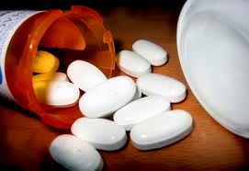
Tăng huyết áp thứ phát Do thuốc
Thuốc cam thảo
Thuốc Corticoide
Thuốc ngừa thai Estroprogesteron
Thuốc khác: cocain, Amphetamines, Cysloporin

Slide 12
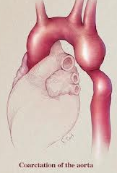
Tăng huyết áp thứ phát Hẹp eo động mạch chủ
Notes:
Phần trên phát triển hơn phần dưới cơ thể
Mạch bên phải mạnh > bên trái, hoặc chi trên > chi dưới
Âm thổi tâm thu ở KLS II, III bên trái

Slide 13
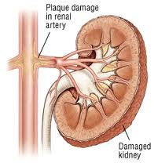
Tăng huyết áp thứ phát Thận – hẹp động mạch thận
Notes:
Cơ chế : do tăng hoạt động của hệ Renin – Angiotensin – Aldosteron
Biểu hiện : lâm sàng không có dấu hiệu đặc biệt. Có thể nghe âm thổi động mạch thận ở bệnh nhân trẻ thành bụng mỏng.
Chẩn đoán dựa vào siêu âm Doppler mạch máu thận.
Nguyên nhân:
Hẹp động mạch thận do xơ vữa
Hẹp động mạch thận do dị sản sợi cơ

Slide 14
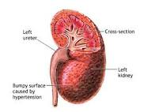
Tăng huyết áp thứ phát Thận – bệnh lý chủ mô thận
Thận đa nang
Viêm cầu thận cấp
Viêm cầu thận mạn
Lao thận
K thận
Hội chứng Kimmelstiek – Wilson
Viêm quanh thận, abcess thận
Chấn thương thận
Notes:
Do bệnh lý thận – thường khó chẩn đoán. Đôi khi tăng huyết áp là triệu chứng gợi ý
Xét nghiệm về tổng phân tích nước tiểu, có dấu hiệu gợi ý : tiểu đạm, tiểu máu.
Siêu âm thận và xét nghiệm chức năng thận : bất thường
Xét nghiệm chẩn đoán bệnh lý thận cần làm xét nghiệm sinh thiết thận - dựa vào giải phẩu bệnh để chẩn đoán.
Nguyên nhân có nhiều nguyên nhân gây bệnh lý thận.

Slide 15
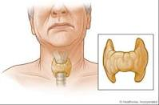
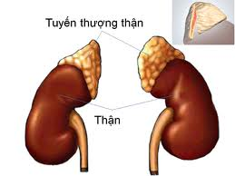
Tăng huyết áp thứ phát Bệnh lý tuyến nội tiết
Nguyên nhân:
Cường giáp
Suy giáp
U vỏ thượng thận
U tuỷ thượng thận
Bệnh Cushing
Bệnh to đầu chi
Notes:
Phỏng
Chấn thương sọ não
Sau mổ sọ não
Đa hồng cầu

Slide 16

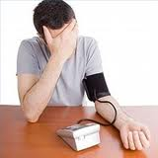
Tăng huyết áp nguyên phát
Yếu tố nguy cơ
Di truyền
Môi trường
Notes:
Tăng huyết áp vô căn, không có nguyên nhân. Người ta xem đó là bệnh đa yếu tố, có sự tương tác giữa yếu tố môi trường và di truyền. Yếu tố thuận lợi gây nên tăng huyết áp.

Slide 17
Tăng huyết áp nguyên phát
Yếu tố nguy cơ:
Di truyền
Tuổi > 60
Giới : Nam > nữ
Đái tháo đường
Rối loạn chuyển hóa lipid
Hút thuốc lá
Uống rượu
Ăn mặn
Béo phì
Ít vận động
Đời sống kinh tế và áp lực tâm lý

Slide 18
Tăng huyết áp nguyên phát
Di truyền
Người Mỹ da đen có tỉ lệ tăng huyết áp 39%, người da trắng 28,5%.
Tần suất bệnh tăng huyết áp cao từ 2 – 7 lần ở người có bố hoặc mẹ bị tăng huyết áp
Khả năng mắc bệnh tăng huyết áp ở trẻ có bố và mẹ đều tăng huyết áp cao hơn so với trẻ chỉ có bố hoặc mẹ bị tăng huyết áp.

Slide 19
Tăng huyết áp nguyên phát
Ng Lan Viet et al, Epidemiologycal survey of hypertension and risk factors in 8 cities and provinces of Vietnam, 2008
Notes:
Cao tuổi có tỉ lệ tăng huyết áp hơn nhóm không cao tuổi nhiều lần
Người 60 tuổi tỉ lệ 60%
Người 70 tuổi tỉ lệ 70%

Slide 20
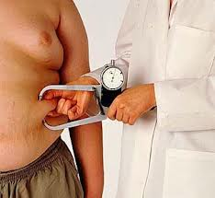
Tăng huyết áp nguyên phát
Sự quá cân
Ở phụ nữ > 18 tuổi, tăng 5kg có nguy cơ mắc bệnh tăng huyết áp cao hơn so với những phụ nữ tăng < 2kg.
Người tăng 10kg có nguy cơ tăng huyết áp gấp 2,2 lần.
Giảm cân thì giảm huyết áp.
Notes:
Ở phụ nữ > 18 tuổi, tăng 5kg có nguy cơ mắc bệnh tăng huyết áp cao hơn 60% so với những phụ nữ tăng < 2kg.

Slide 21

Tăng huyết áp nguyên phát
Lượng mối ăn vào:
Những người có điều kiện sống như nhau, người ăn mặn có xu hướng mắc bệnh tăng huyết áp cao hơn.
60% bệnh nhân ăn nhiều muối có liên quan đến tăng huyết áp.
Notes:
Bệnh nhân ăn mặn không bị tăng huyết áp là do cơ chế thải muối của thận.
Khi ăn nhiều muối thận sẽ tăng thải trừ do đó không có tình trạng ứ muối trong cơ thể và không gây ra tăng huyết áp.

Slide 22
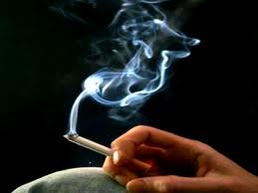
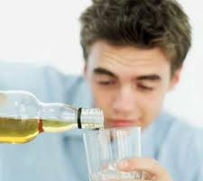
Tăng huyết áp nguyên phát
Hút thuốc lá
Uống rượu
Uống rượu liên quan đến tăng huyết áp và nguy cơ bị tai biến mạch máu não.
Uống nhiều khi cao hơn 5 lần lượng cho phép.

Slide 23

Tăng huyết áp nguyên phát
Stress:
Người có stress tâm lí nhiều trong cuộc sống thường có tỉ lệ mắc bệnh tăng huyết áp cao hơn so với những người không bị stress.
Dân cư sống ở vùng có thảm hỏa (động đất, sóng thần, núi lửa) có thể bị tăng huyết áp trong nhiều thàng.

Slide 24
5. Kể một dụng cụ đo huyết áp mà bạn biết ?.

Slide 25
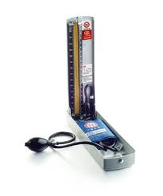
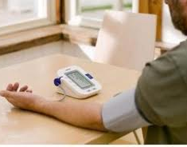
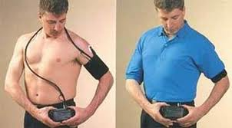
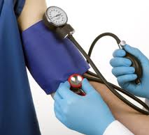
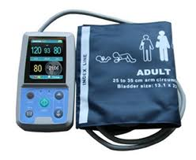
CHẨN ĐOÁN Dụng cụ đo huyết áp

Slide 26
6. Hãy mô tả phương pháp đo huyết áp bằng huyết áp túi hơi

Slide 27
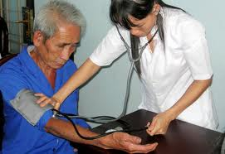
CHẨN ĐOÁN Chuẩn bị đo huyết áp
Bệnh nhân nghỉ ngơi 5phút
Không dùng thuốc kích thích, uống café, hút thuốc lá trước đó
Không bị bệnh cấp tính
Không bĩ stess hay bị kích động thần kinh
Đo tư thế nằm hoặc ngồi với tay ngay ngang tim.

Slide 28
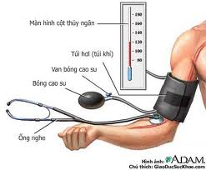
CHẨN ĐOÁN Tiến hành đo
Băng quấn đặt cánh tay, cách khuỷu tay 3cm
Ống nghe đặt ở động mạch cánh tay
Bơm nhanh túi hơi cho đến khi mất mạch, hoặc không nghe thấy 20 – 30mHg.
Xả túi hơi chậm.

Slide 29
CHẨN ĐOÁN Tiến hành đo
Tiếng đầu tiên nghe được là huyết áp tâm thu. Tiếng cuối cùng nghe được là huyết áp tâm trương.

Slide 30
7. Huyết áp bao nhiêu được xác định là tăng huyết áp ?

Slide 31
CHẨN ĐOÁN Xác định
Nếu đo huyết áp tại phòng khám, THA được chẩn đoán khi HA trung bình ≥ 140/80 mmHg ở hơn hai lần đo cách nhau vài tuần
Nếu đo tại nhà, HA ≥ 135/85 mmHg
Nếu đo bằng máy đo huyết áp trong 24 giờ, HA ≥ 125/80 mmHg
Nếu chỉ 1 lần đo tại phòng khám, THA được chẩn đoán khi HA > 210/120 mmHg hoặc có kèm tổn thương cơ quan đích
The Washington Manual of Medical Therapeutics Bệnh học nội khoa

Slide 32
CHẨN ĐOÁN Phân loại tăng huyết áp
 | Huyết áp tâm thu | Huyết áp tâm trương
Bình thường | <120 | <80
Tiền tăng huyết áp | 120-139 | 80-89
Tăng huyết áp | ≥ 140 | ≥ 90
Độ 1 | 140 – 159 | 90 – 99
Độ 2 | ≥ 160 | ≥ 100
Liên ủy ban quốc gia Hoa Kỳ lần thứ VII (JNC VII)
Notes:
Người trên 18 tuổi và không có bệnh cấp tính.

Slide 33
8. Bệnh nhân có huyết áp tâm thu là 150 mmHg, huyết áp tâm trương là 110 mmHg. Bệnh nhân này được phân tăng huyết áp độ mấy ?. Tại sao ?

Slide 34
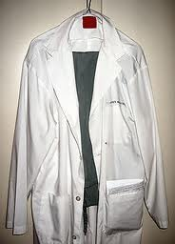
CHẨN ĐOÁN Phân biệt
Tăng huyết áp áo choàng trắng
Huyết áp cao tại nơi khám, nhưng tại nơi khác thì hoàn toàn bình thường

Slide 35
CHẨN ĐOÁN Trường hợp đặc biệt
Tăng huyết áp áo ẩn dấu (lưu động)
Huyết áp thấp tại nơi khám, nhưng tại nơi khác thì huyết áp cao.
Chẩn đoán : dùng Holter huyết áp 24 giờ.

Slide 36
9. Kể một triệu chứng của tăng huyết áp mà bạn biết ?

Slide 37

TRIỆU CHỨNG
Không có triệu chứng
Notes:
Tăng huyết áp có thể không có triệu chứng, do diễn biến bệnh chậm, chưa ảnh hưởng lên các cơ quan nên chưa có triệu chứng. Phát hiện qua việc thăm khám sức khỏe hoặc bệnh nhân đến khám bệnh vì một bệnh khác.

Slide 38
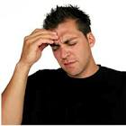
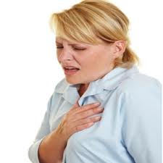
TRIỆU CHỨNG
Triệu chứng do huyết áp tăng
Đau đầu buổi sáng sau khi thức dậy, hết sau vài giờ
Chóng mặt
Mặt đỏ phừng
Hồi hộp, mau mệt mỏi

Slide 39
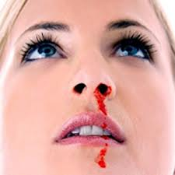
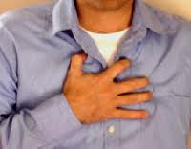
TRIỆU CHỨNG
Triệu chứng do mạch máu do tăng huyết áp
Chảy máu mũi
Nhìn lòa
Đau ngực
Chóng mặt tư thế
Notes:
Nhìn lòa do tổn thương võng mạc
Đau ngực do bóc tách động mạch chủ ngực

Slide 40
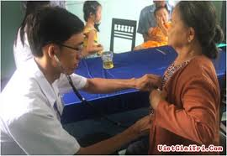
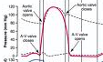
TRIỆU CHỨNG
Thăm khám :
Không có dấu hiệu đặc biệt
Nghe tiếng A2 mạnh

Slide 41
10. Theo bạn huyết áp cao sẽ ảnh hưởng đến cơ quan nào ?

Slide 42
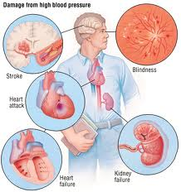
BIẾN CHỨNG
Cơ quan tổn thương
Não
Mắt
Tim
Thận
Mạch máu

Slide 43
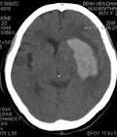
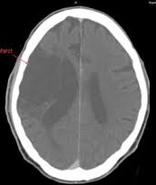
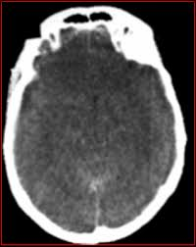
BIẾN CHỨNG NÃO Xuất huyết não
85% nhồi máu não, 10% xuất huyết não. Có thể gặp cơn thoáng thiếu máu não hoặc bệnh não do tăng huyết áp.
Notes:
Huyết áp cao có thể dẫn đến nhồi máu não hoặc xuất huyết nảo. Bệnh nhân đột ngột xuất hiện các dấu hiệu thần kinh như méo miệng, liệt nửa người hoặc có thể rối loạn tri giác các tổn thương này kéo dài > 24 giờ. CHụp CT-scan có thể thấy bất thường như nhồi máu não hoặc xuất huyết não.
Nếu bệnh nhân có thể tình lại hoạt động bình thường : bệnh cảnh não do tăng huyết áp.
Các triệu chứng yếu liệt hồi phục : cơn thoáng thiếu máu não.

Slide 44
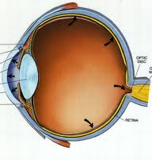
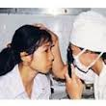
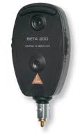
BIẾN CHỨNG MẮT
Tổn thương cấp tính do tăng huyết áp có thể hồi phục khi điều trị hạ áp.
Notes:
Huyết áp cao ảnh hưởng đến đáy mắt. Biểu hiện nhìn mờ.
Huyết áp ổn định thị lực hồi phục.

Slide 45
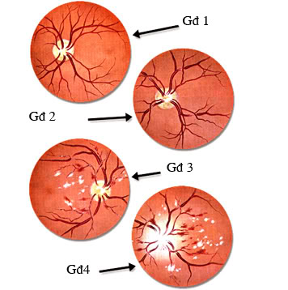
BIẾN CHỨNG MẮT
Độ | Phân độ Keith-Wagener-Parker
1 | Lòng động mạch co nhỏ, ngoằn nghèo
2 | Bắt chéo động tĩnh mạch
3 | Độ 2 + tình trạng phù nề xuất tiết, xuất huyết võng mạc
4 | Độ 3 + phù gai thị
Notes:
Hình ảnh minh họa theo từng độ.

Slide 46
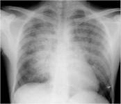
BIẾN CHỨNG TIM MẠCH Phù phổi cấp

Slide 47
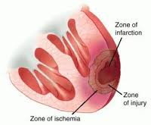
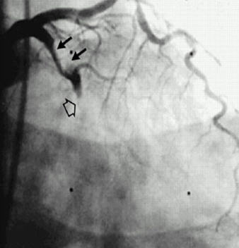
BIẾN CHỨNG TIM MẠCH Nhồi máu cơ tim

Slide 48
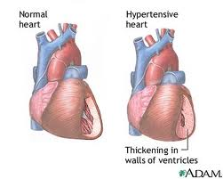
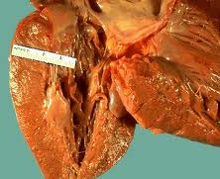
BIẾN CHỨNG TIM MẠCH Phì đại thất trái
85% phì đại thất trái đồng tâm,
15% phì đại thất trái lệch tâm.

Slide 49
BIẾN CHỨNG TIM MẠCH Suy tim trái
Lúc đầu gây suy tim tâm trương,
sau đó gây suy tim tâm thu.

Slide 50
BIẾN CHỨNG THẬN
Diễn biến
Tăng áp lực lọc cầu thận
Xơ hóa cầu thận
Suy thận mạn mạn

Slide 51
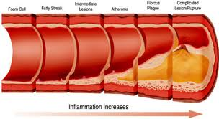
BIẾN CHỨNG MẠCH MÁU Xơ vữa mạch máu

Slide 52
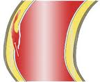
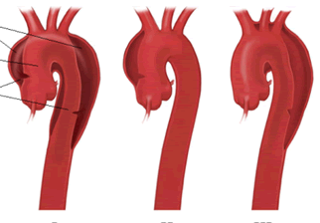
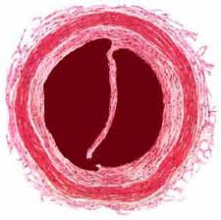
BIẾN CHỨNG MẠCH MÁU Bóc tách mạnh máu

Slide 53
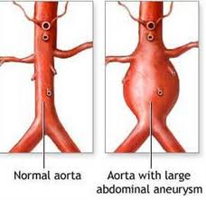
BIẾN CHỨNG MẠCH MÁU Phình mạch máu

Slide 54
TÓM LẠI
Tăng huyết áp nguyên phát chiếm tỉ lệ 90 – 95%
Bệnh nhân có nguy cơ cao bị tăng huyết áp khi có nhiều yếu tố nguy cơ tăng huyết áp.
Tăng huyết áp thầm lặng nhưng tổn thương cơ quan đích nặng nề.
Chẩn đoán tăng huyết áp bằng phương pháp Đo huyết áp
Huyết áp gọi là tăng khi huyết áp tâm thu ≥140 mmHg và huyết áp tâm trương ≥ 90 mmHg.

Slide 55
XIN CÁM ƠN
HẾT

